Slide 1




TRƯỜNG TIỂU HỌC TOÀN THẮNG - TIÊN THẮNG
CHÀO MỪNG QUÝ THẦY CÔ
VỀ DỰ GIỜ THĂM LỚP
Môn Tiếng Việt lớp 3
Bài 20: TRÒ CHUYỆN CÙNG MẸ (T1)
Giáo viên: Nguyễn Thị Xiêm
Lớp: 3C5

Slide 2
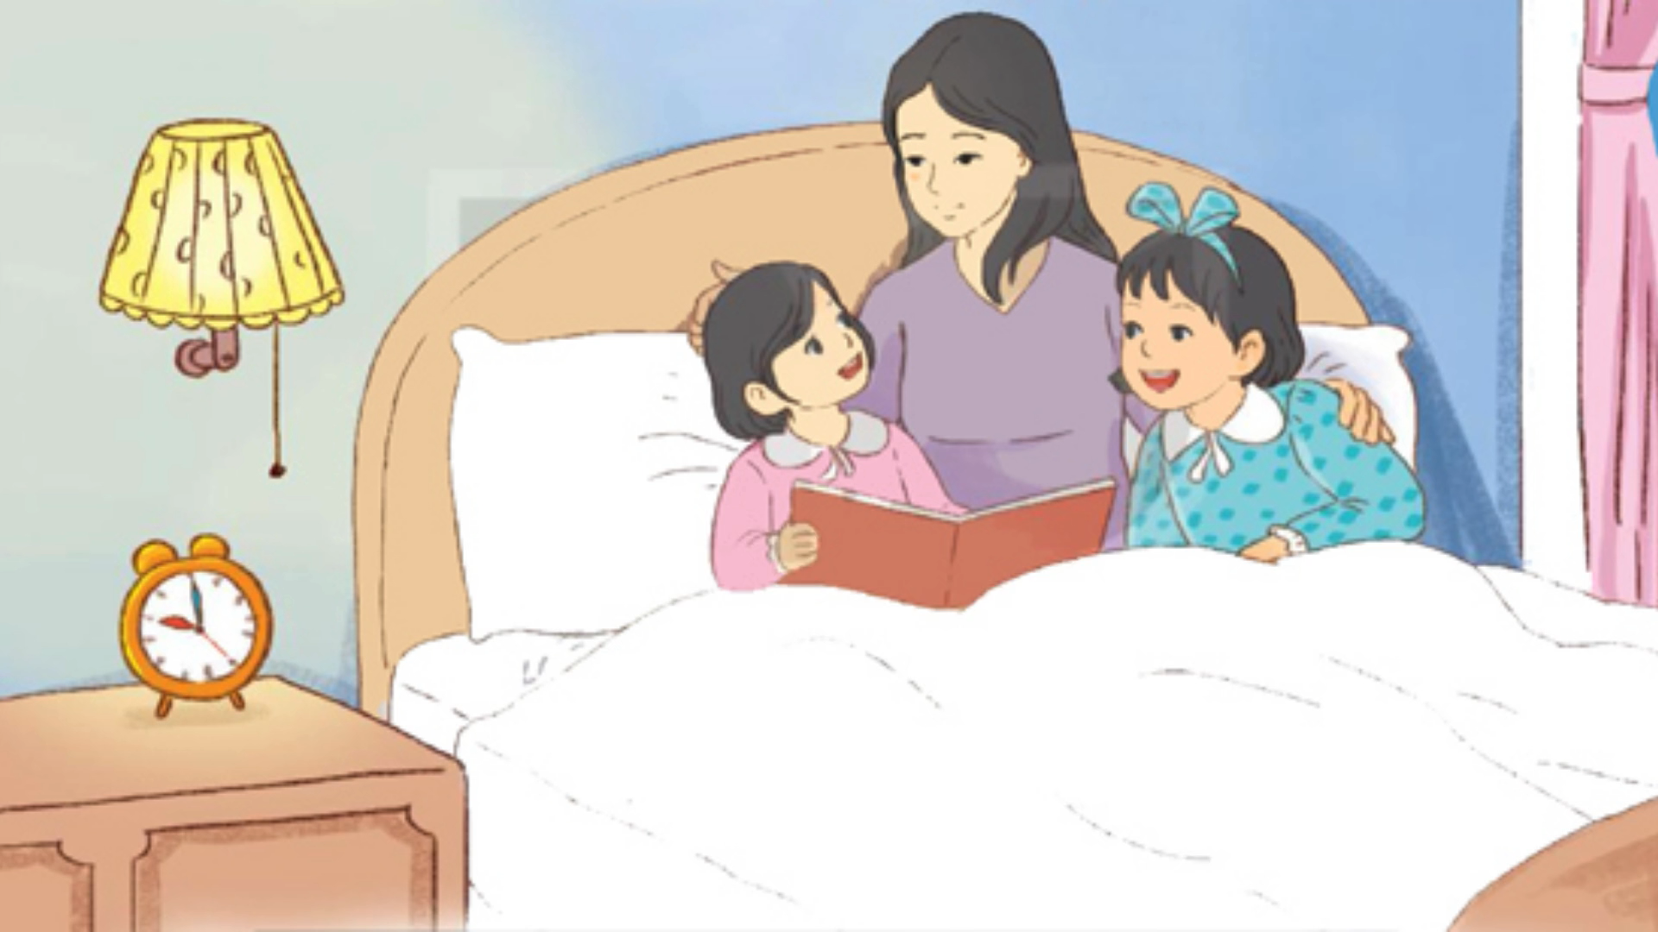

Slide 3
2. Chia đoạn.
+ Đoạn 1: Từ đầu đến cứ được cộng thêm mãi.
+ Đoạn 2: Tiếp theo cho đến hai chị em cười như nắc nẻ.
+ Đoạn 3: Còn lại.

Slide 4


Thời gian vui nhất trong buổi tối của Thư và Hân là trước khi đi ngủ. Đã thành thói quan, ba mẹ con sẽ đọc sách, rồi thủ thỉ chuyện trò. Những câu chuyện của ba mẹ con thường nối vào nhau không dứt. Vì thế, sắp đến giờ ngủ, mẹ phải nói ràng rọt từng chữ: Năm phút nữa thôi nhé. Nhưng đôi khi chính mẹ nấn ná nghe chuyện của con, làm năm phút cứ được cộng thêm mãi.
Ba mẹ con có nhiều điều để nói với nhau lắm. Hôm thì ba mẹ con bàn luận về các nhân vật trong quyển sách vừa đọc. Hôm thì mẹ kể cho hai chị em về công việc của mẹ. Có hôm, mẹ lại kể về ngày mẹ còn bé. Thỉnh thoảng, mẹ pha trò khiến hai chị em cười như nắc nẻ.
Hai chị em cũng líu lo kể chuyện cho mẹ nghe. Em Hân bao giờ cũng tranh kể trước. Em hay kể về các bạn ở lớp mẫu giáo, về những trò chơi em được cô dạy, hay những món quà chiều mà em ăn rồi lại muốn ăn thêm nữa. Thư thì kể cho mẹ nghe chuyện được cô giáo mời đọc bài văn trước cả lớp, về những bài toán thử trí thông minh các bạn thường đố nhau trong giờ ra chơi…
Ba mẹ con rúc rích mãi không chán. Chỉ là đến giờ ngủ thì phải ngủ thôi.

Slide 5
Luyện đọc câu dài
Thư thì kể cho mẹ nghe/ chuyện được cô giáo/ mời đọc bài văn trước cả lớp,/ về những bài toán thử trí thông minh/các bạn ...

Slide 6

NỘI DUNG
Câu chuyện kể về việc làm yêu thích là đọc sách và trò chuyện của ba mẹ con bạn Thư trước giờ đi ngủ. Qua đó, cảm nhận được tình cảm yêu thương, những buổi tối vui vẻ, dầm ấm của gia đình Thư.

Slide 7

XIN CHÂN THÀNH CẢM ƠN
QUÝ THẦY CÔ GIÁO VÀ CÁC EM

